Slide 1
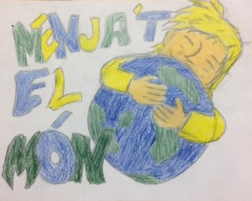
EL DIA A DIA DE :

Slide 2
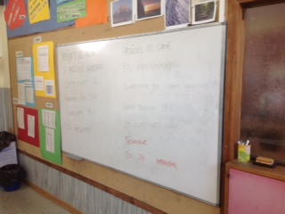
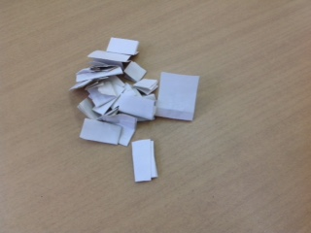
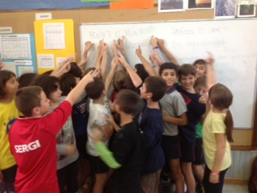
MENJA’T EL MÓN
Votem el nom
Les votacions

Slide 3
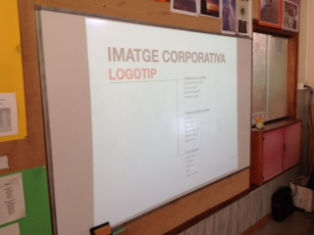
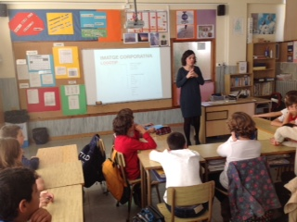
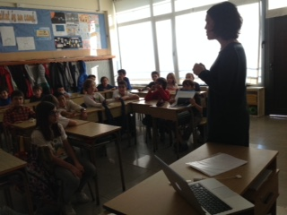
MENJA’T EL MÓN
LOGOTIP
Ve la Mireia a explicar-nos com es fa un logotip.

Slide 4
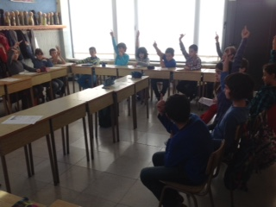
MENJA’T EL MÓN
ELS ESTATUTS
Quan vem votar els estatus

Slide 5
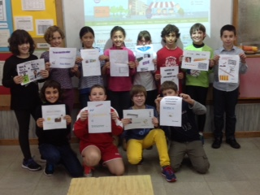
MENJA’T EL MÓN
Presentació i votació dels càrrecs
La gent es va presentar i els votar

Slide 6
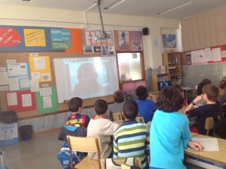
MENJA’T EL MÓN
Parlant amb la Natàlia per skipe
Fent preguntes a la Natàlia

Slide 7
MENJA’T EL MÓN
El registre valnalon

Slide 8
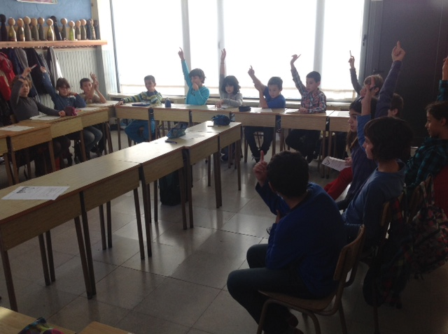
LES VOTACIONS

Slide 9
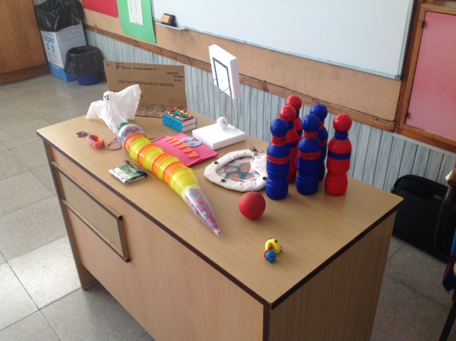
PROTOTIPS I ELECCIÓ
Els prototips que hem escollit

Slide 10
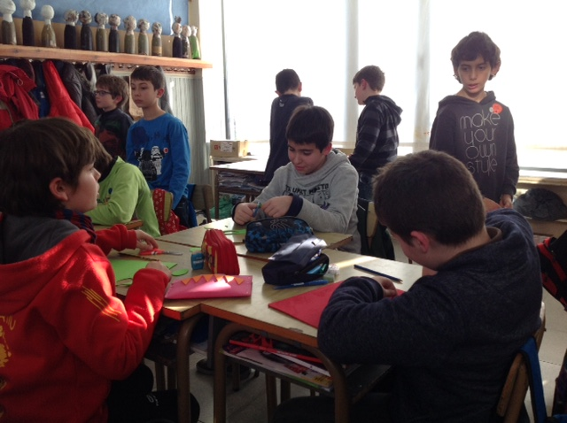
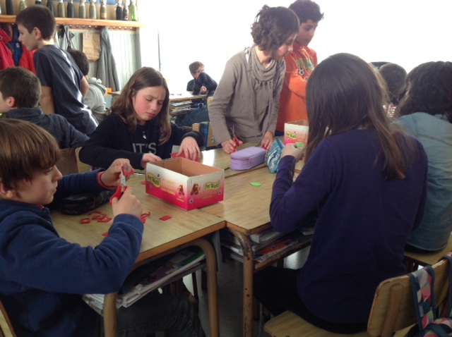
PRODUCCIÓ DELS PROTOTIPS
Avui hem comensat a produir

